Slide 1
Всё о кошках. Мурлыкающие друзья.
Муниципальное бюджетное учреждение дополнительного образования
«Барнаульская городская станция юных натуралистов»
Автор – составитель:
Клишина Евгения Дмитриевна
Педагог дополнительного образования

Slide 2
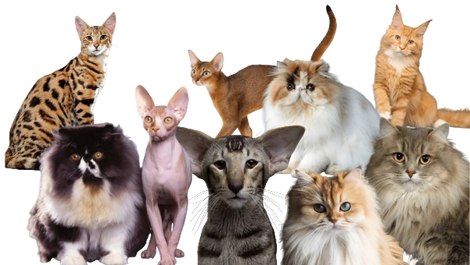
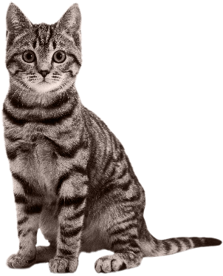
Кошки – это удивительные и милые животные, которые живут рядом с людьми. Мы узнаем, какие бывают кошки, что они любят есть, как они играют и как правильно о них заботиться.

Slide 3
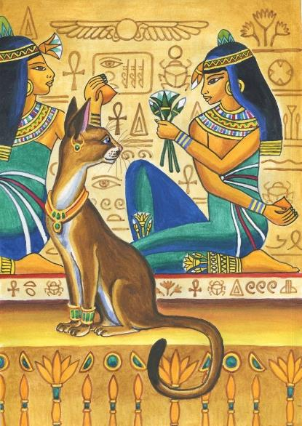
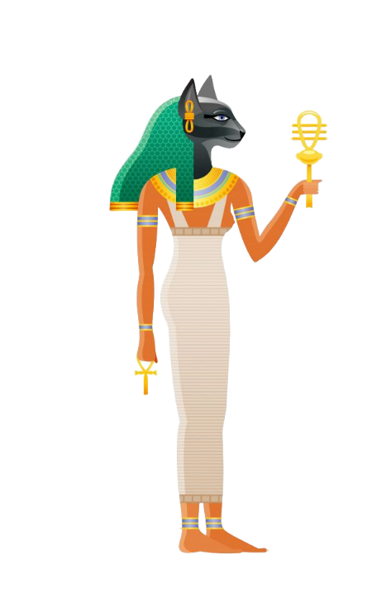
Вы знаете, что кошка - одна из самых первых друзей человека среди животных? Да-да! Люди и кошки подружились очень давно.
Дикую кошку приручили египтяне, для того чтобы те ловили мышей и крыс в домах и амбарах. Благодаря кошкам удавалось сохранить большую часть урожая зерна, за это кошки пользовались почетом и уважением. Их даже считали священными животными и некоторых богов и богинь в Древнем Египте изображали с головой кошки

Slide 4
Человек на протяжении многих столетий не только ухаживал за кошкой, но отбирал самых, на его взгляд, красивых и необычных, так появились породы кошек, которых сейчас насчитывается несколько десятков.

Slide 5
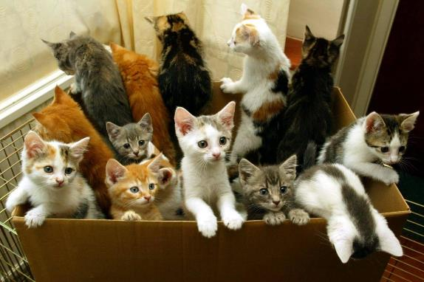
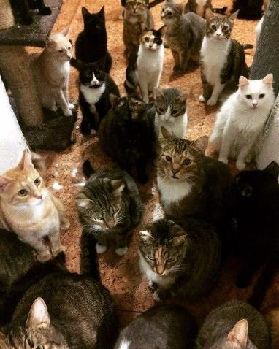
Виды кошек
Домашние кошки:
Самые обычные кошки, которые живут в домах и квартирах с людьми, бывают разных цветов.

Slide 6
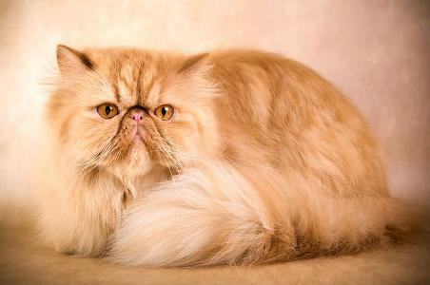
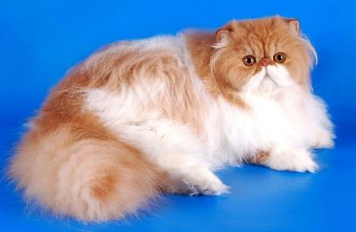
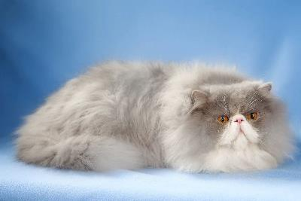
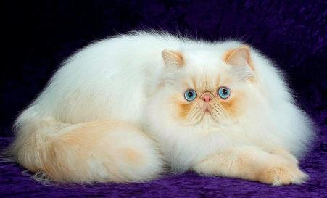
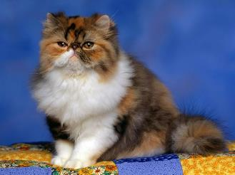
Персидские кошки:
У них очень длинная и пушистая шерсть, и они требуют особого ухода и частого расчесывания.

Slide 7
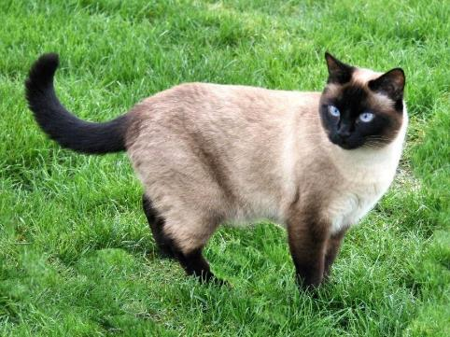
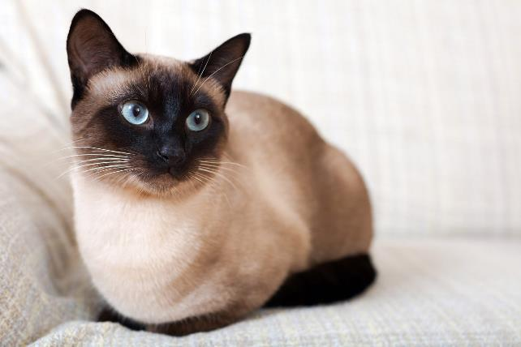
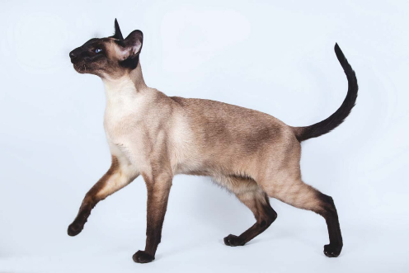
Сиамские кошки:
Известны своим светлым окрасом и темными отметинами на мордочке, лапах и хвосте.

Slide 8
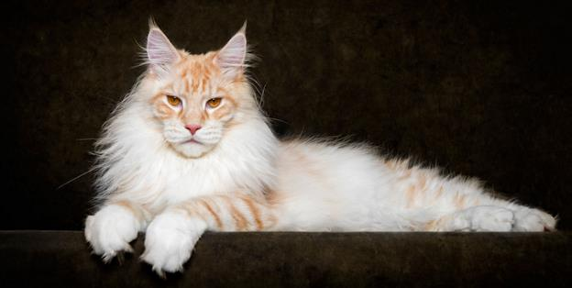
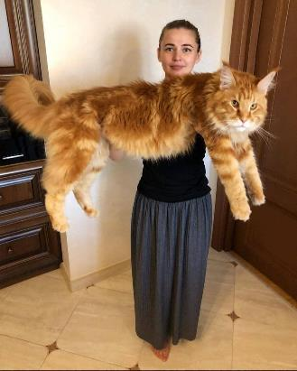
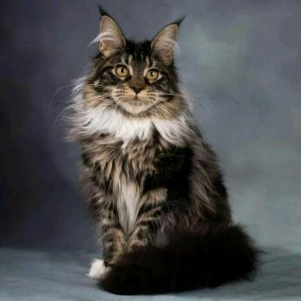
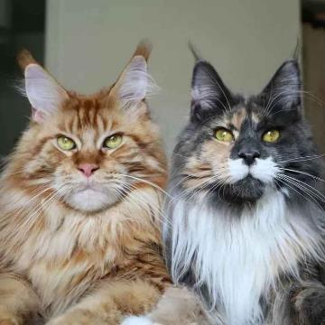
Мейн-куны: Это большие и сильные кошки, которые часто называют "нежными великанами" из-за их характера.

Slide 11
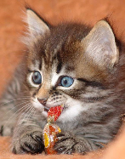
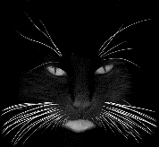
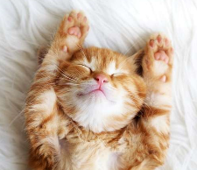
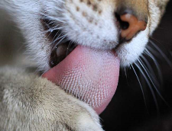
Знаете ли вы?
Сердце кошки бьется около 140 ударов в минуту. Для сравнения, человеческое сердце бьется в среднем 75 ударов в минуту.
У кошки 13 пар ребер, а у человека – 12.
Коты не любят конфет, так как не ощущают сладкого вкуса.
У кошки имеется 12 пар усов. Они, необходимы кошке для перемещения в пространстве. В основании усов имеется большое количество нервных окончаний, поэтому кошка с помощью них получает информацию обо всем, что ее окружает — о предметах, о ветре, о температуре и о добыче.
Кошка спит большую часть суток, а остальное время уделяют уходу за собой. У котов шершавый язык, напоминающий наждачную бумагу. Таким языком, животному проще вылизывать шерсть.

Slide 12
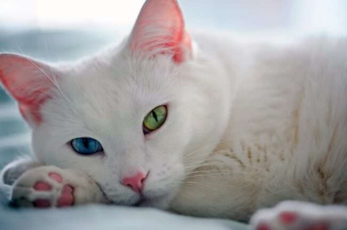
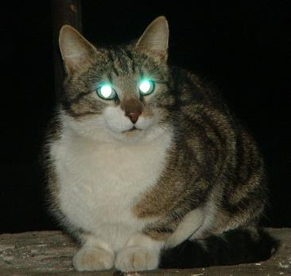
Обычно у кошек восемнадцать пальцев. По пять на передних лапах (причем четыре располагаются рядом, а пятый – поодаль) и по четыре – на задних.
Котята, так же как и маленькие дети имеют молочные зубы.
К 1 году у молодого животного прорезывается 30 зубов: 16 на верхней челюсти и 14 на нижней.
Довольно часто у кошек встречаются разноцветые глаза – это гетерохромия. Это не болезнь, а явление, которое связано с недостатком или переизбытком определенного пигмента глаз. Многие белые голубоглазые кошки рождаются глухими.
Кошачье свойство глаза – светоотражение – с успехом применяют дорожные службы всего мира
1 год кошачьей жизни равен 7 годам человеческой жизни!
Уличные или дикие кошки живут в среднем не более 5-7 лет.
А вот домашние котики могут прожить от 10-15 лет.

Slide 13
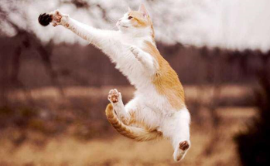
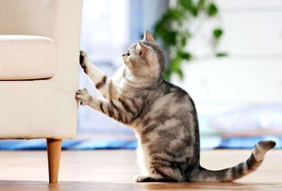
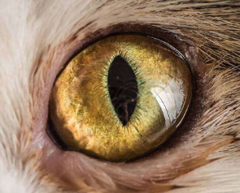
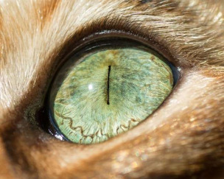
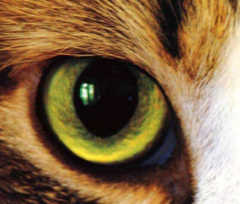
Чувствительность кошки к громкости звука в 3 раза выше, чем у человека!
Кошка способна подпрыгнуть на высоту, превышающую ее рост в 5 раз.
Кошка точит когти об мебель, потому что метит свою территорию, заботится о гигиене, делает гимнастику, снимает стресс или ей просто скучно.
По зрачкам кошки можно легко определить время.
Утро
День
Вечер

Slide 14
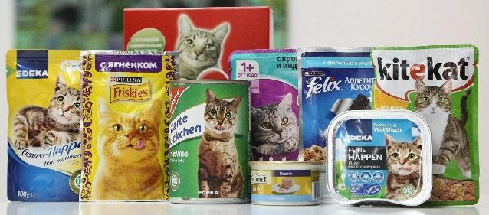
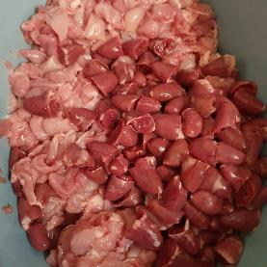
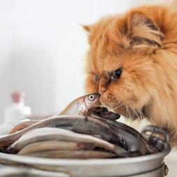
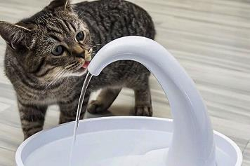
Что едят кошки?
Специальный корм: Сухой и влажный корм, разработанный специально для кошек, содержит все необходимые витамины.
Мясо: Кошки – хищники, поэтому им нужно мясо, например, отварная курица или говядина без костей.
Рыба: Рыбу кошкам можно давать, но не часто и без костей, так как она может быть вредной.
Вода: У кошки всегда должна быть свежая и чистая вода, чтобы она могла пить, когда захочет.

Slide 15
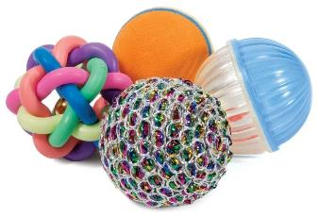
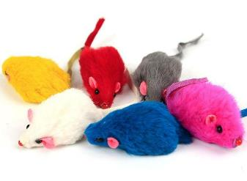
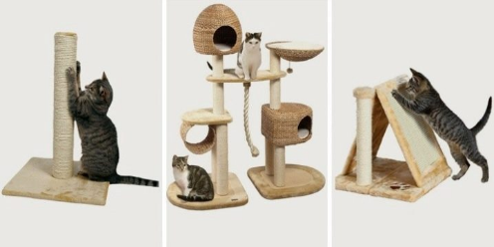
Как играют кошки?
Игрушки-мышки: Кошки любят гоняться за игрушками, напоминающими мышек, это их природный инстинкт.
Мячики: Яркие мячики, которые можно катать по полу, очень нравятся кошкам, им весело их ловить.
Лазерные указки: Кошки обожают гоняться за красной точкой от лазерной указки, но нельзя светить им в глаза.
Когтеточки: Кошки точат когти, и им нужны специальные когтеточки, чтобы не портить мебель.

Slide 16
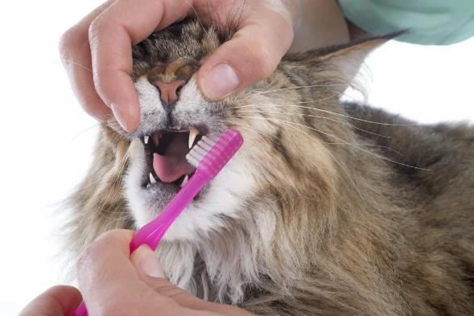
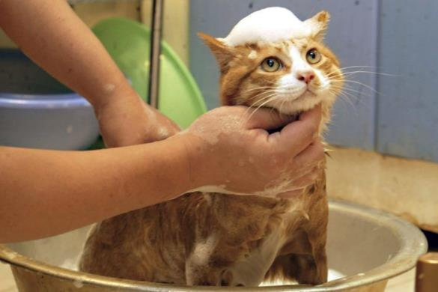
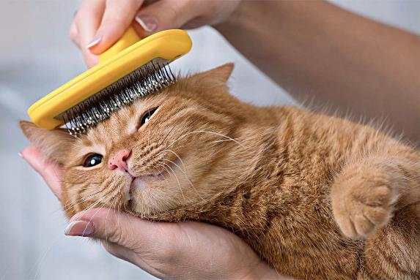
Как ухаживать за кошками?
Расчесывание: Регулярно расчесывайте кошку, чтобы шерсть не сбивалась в колтуны и чтобы она выглядела красиво.
Купание: Кошек не нужно часто купать, только когда они сильно испачкаются, используйте специальный шампунь.
Чистка зубов: Чтобы зубы у кошки были здоровыми, их нужно чистить специальной зубной пастой для животных.
Посещение ветеринара: Кошку нужно регулярно показывать ветеринару для профилактических осмотров и прививок.

Slide 17
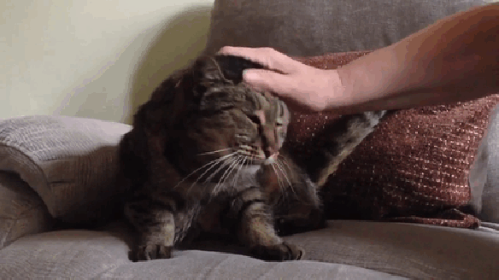
Почему кошки мурлыкают?
Кошки мурлыкают, когда им хорошо и они счастливы. Это может быть, когда их гладят, кормят или когда они чувствуют себя в безопасности. Мурлыканье помогает кошке расслабиться и успокоиться, и это очень приятный звук!

Slide 18
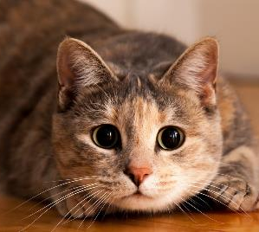
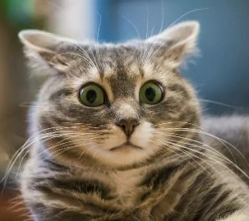
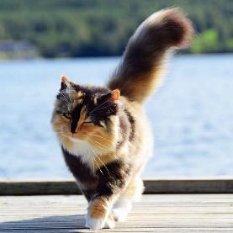
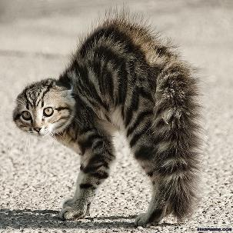
Как понять кошку
Уши: Если уши кошки направлены вперед, она заинтересована, а если прижаты – она испугана или злится.
Хвост: Если хвост поднят вверх, кошка счастлива, если опущен вниз – она расстроена или напугана.

Slide 19
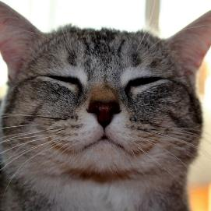
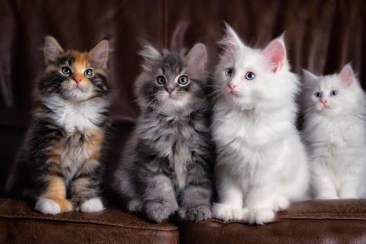
Глаза: Широко открытые глаза говорят об удивлении или страхе, а прищуренные – о расслаблении и удовольствии.
Мяуканье: Кошки мяукают, чтобы общаться с людьми, каждая интонация может означать что-то разное.

Slide 20
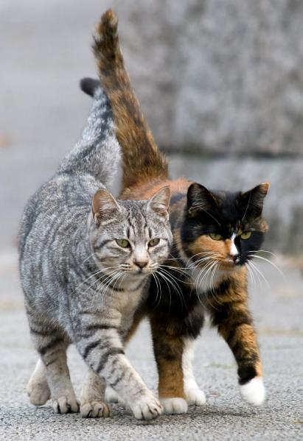
Интересные факты
1. У кошки рисунок поверхности носа уникален, как отпечаток пальца у людей. 2. Кошки мяукают только для людей, друг с другом они никогда этого не делают. 3. У кошки на 24 кости больше, чем у человека, всего их скелет состоит из 230 костей. 4. Около 600 млн. домашних кошек обитает на земном шаре. 5. Кошки могут преодолеть очень большое расстояние. Есть известный случай, когда кота забыли взять с собой хозяева при переезде, и он, преодолев около 4 тысячи километров просто зашел в новый дом и свернулся клубком на своем любимом кресле.

Slide 21
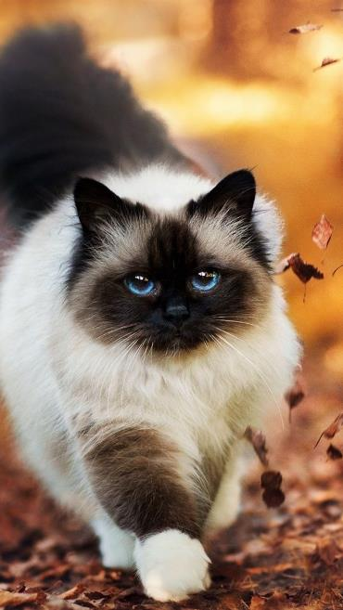
6. У кошек на задних лапах по четыре пальца, а на передних — пять. 7. Кошка ничего не видит прям у себя под носом. По этой причине, она не всегда может сразу найти то, что вы ей дали. 8. У кошки слух намного чувствителен, чем у людей или собак. 9. У многих видов кошек отсутствуют ресницы. 10. Нормальная температура для тела кошки — 38 градусов по Цельсию. 11. Домашняя кошка может развить скорость до 50 км в час.

Slide 22
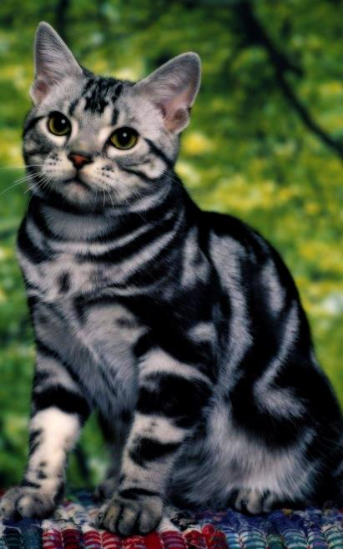
12. Кошки имеют очень чувствительную нервную систему. 13. За всю свою жизнь кошка может иметь более 100 котят. 14. Кошка Puss из Англии — самая старая кошка на свете, она умерла в 1939 году через день, после своего 36-ого дня рождения. 15. 60 метров — это расстояние, на которое могут видеть кошки. 16. Кошки — очень ленивые млекопитающие. Их ежедневный сон составляет 16 часов в день. 17. Кошка чувствует запахи в 14 раз сильнее, чем человек. 18. С помощью усов, кошка определяет, пролезет ли она в отверстие.

Slide 24
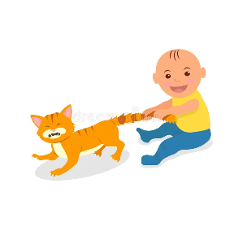
Кошки и дети
Играйте аккуратно:
Не тяните кошку за хвост и не делайте ей больно, играйте с ней бережно и ласково.
Мойте руки:
После игр с кошкой всегда мойте руки с мылом, чтобы не подхватить никакие болезни.
Будьте внимательны:
Следите за поведением кошки, если она не хочет играть, дайте ей отдохнуть.
Любите и заботьтесь:
Кошка – это друг, который нуждается в любви, заботе и внимании, поэтому будьте к ней добры.

Slide 25
Кошки – замечательные друзья, которые приносят много радости. Важно заботиться о них, любить и понимать их, чтобы они были счастливы и здоровы. Теперь вы знаете о кошках намного больше!

Slide 26
Интернет – ресурсы:
https://razdeti.ru/sovety-dlja-malchikov-i-devochek/chto-raskazat-detjam-pro-koshek.html
https://dzen.ru/a/ZwFavrrcy2FpyOYy
https://zoogalaktika.ru/for-children/animals-for-kids/pets/cat
https://pets.mail.ru/how-to/chto-nuzhno-znat-detyam-o-koshke/

